Slide 1
Chatbot Ăn gì bây giờ?
Team: Nóc nhà
~ Nhà là phải có nóc ~

Slide 2
Nội dung chính
Giới thiệu ”bài toán”
01
03
Triển khai
Phân tích và giải pháp
02
04
Demo sản phẩm

Slide 3
01
01
Giới thiệu “bài toán”

Slide 4
01
Bài toán “Ăn gì bây giờ?”
Khi công nghệ chưa phát triển…
Ăn tại cửa hàng
Đến cửa hàng mua đồ ăn mang về
Đặt đồ ăn qua hotline của cửa hàng

Slide 5
01
Bài toán “Ăn gì bây giờ?”
Khi công nghệ bùng nổ …
Now (2016) – ShopeeFood (2021)
GrabFood (2018)
Baemin (2019)
Spring

Slide 6
01
Bài toán “Ăn gì bây giờ ?”
2 câu hỏi cần trả lời:
Ăn gì ?
Ăn ở đâu ?
Cơm, bún, phở, sushi, pizza,….
Cửa hàng A, quán ăn B, nhà hàng C,…

Slide 7
01
02
02
Phân tích và giải pháp

Slide 8
01
02
Các vấn đề cần giải quyết
Hình thức
Tính năng
Yếu tố
Dữ liệu
01
02
03
04
Lựa chọn hình thức sản phẩm: Web, app,…
Xác định các tính năng cần thiết.
Xác định các yếu tố ảnh hưởng đến việc đưa ra quyết định.
Tìm nguồn dữ liệu thực tế phù hợp.

Slide 9

01
02
Hình thức sản phẩm
Chatbot
Sử dụng Rasa
Tích hợp vào Web, Slack

Slide 10


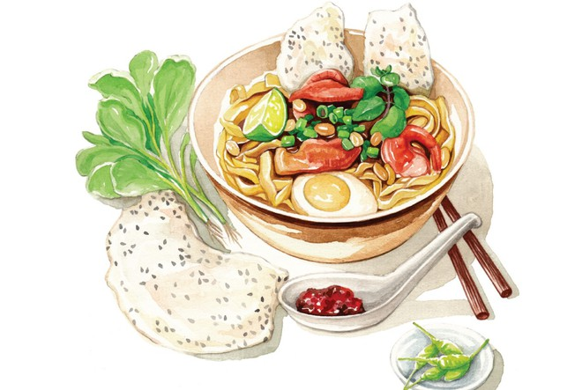
01
02
Xác định tính năng
Trò chuyện
Tìm món ăn
Tìm cách nấu

Slide 11
01
02
Các yếu tố ảnh hưởng
Khu vực
Thời tiết
Rating

Slide 12


01
02
Dữ liệu
Thời tiết
Đồ ăn
Sử dụng dữ liệu thời tiết từ Openweather
Sử dụng dữ liệu đồ ăn từ ShopeeFood

Slide 13
01
02
03
03
Triển khai

Slide 14
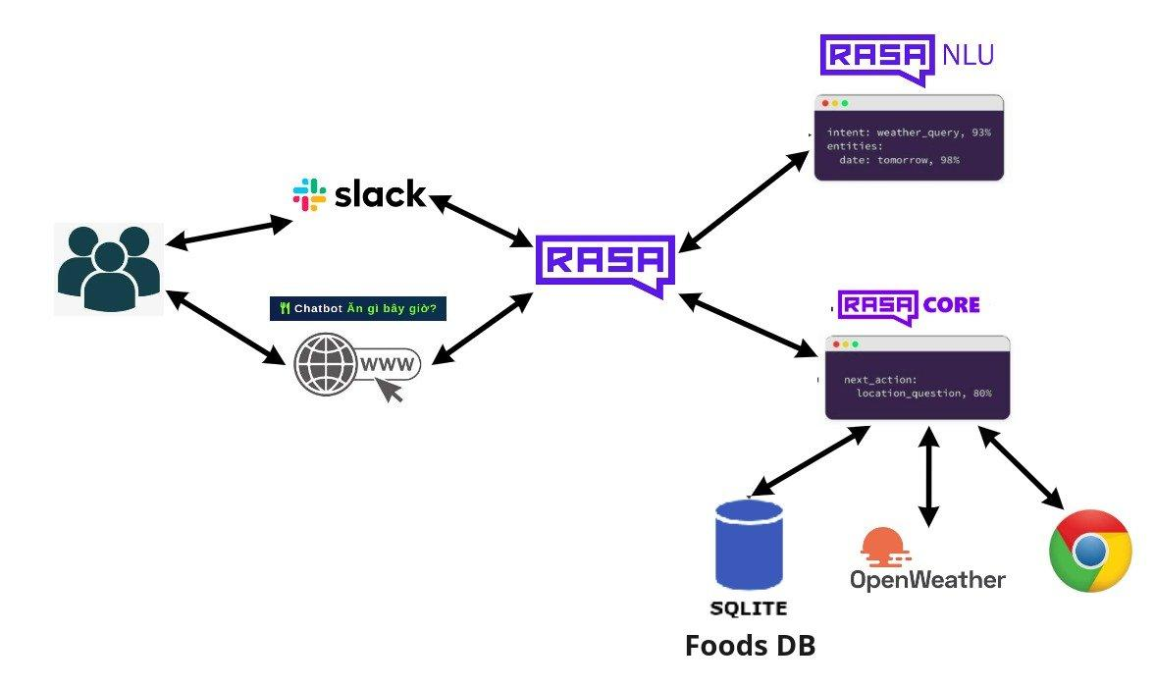
01
02
03
Sơ đồ triển khai

Slide 15
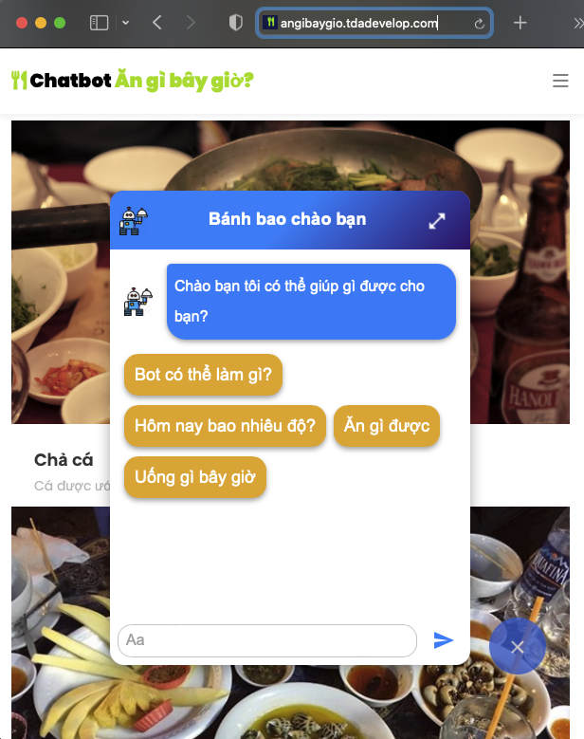
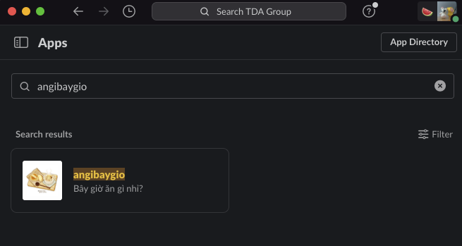
01
02
03
Web
05
Slack

Slide 16
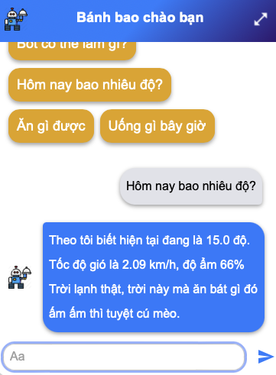
01
02
03
Trò chuyện
Chào
Gợi ý câu hỏi
Hỏi thời tiết, thời gian, tính năng

Slide 17
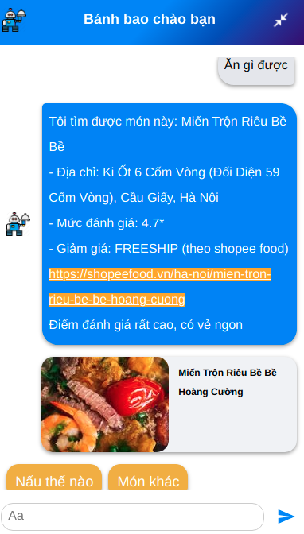
01
02
03
Tìm món ăn
Đề xuất 1 món ăn trên ShopeeFood phù hợp với các tiêu chí: khu vực, thời tiết, rating của cửa hàng

Slide 18
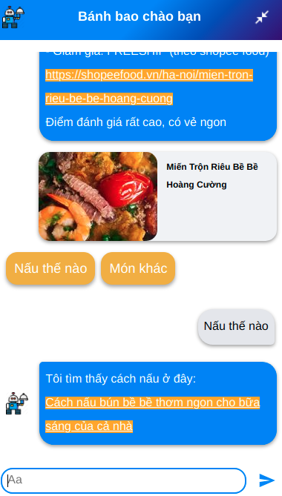
01
02
03
Tìm cách nấu
Đề xuất 1 công thức, cách nấu món ăn vừa được gợi ý trước đó

Slide 19
01
02
03
04
04
Demo sản phẩm

Slide 20
THANK YOU <3

Slide 21
Question

Slide 22

Chatbot và rasa
- Chatbot là một chương trình máy tính có khả năng giao tiếp với con người tự động.
- Hình thức tin nhắn hoặc âm thanh.
- Rasa là một framework cho việc xây dựng chatbot.

Slide 23
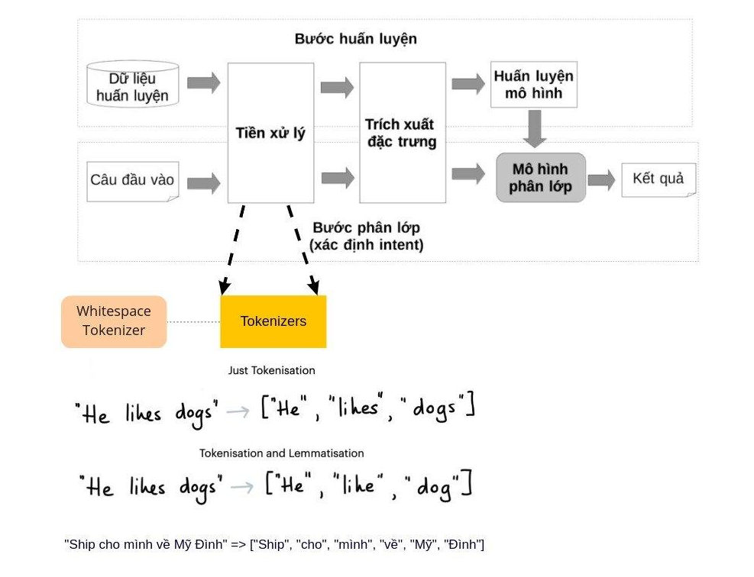
Hiểu ngôn ngữ tự nhiên

Slide 24
Lựa chọn món ăn phù hợp
Khu vực
Cầu Giâý
Random
Thời tiết
Food
Rating
> 4*

Slide 25
Lấy dữ liệu shopee food
Khu vực
Cầu Giâý "district_ids": [21]
https://gappapi.deliverynow.vn/api/delivery/search_global
restaurant_ids
https://gappapi.deliverynow.vn/api/delivery/get_infos
delivery_infos
Xử lý

Slide 26
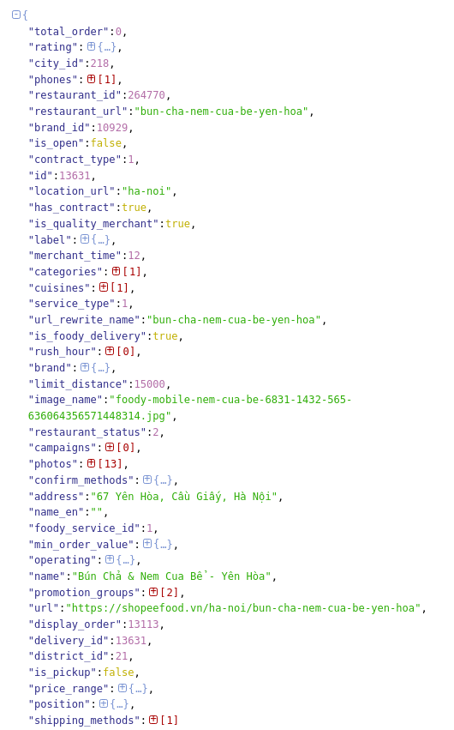

Slide 27
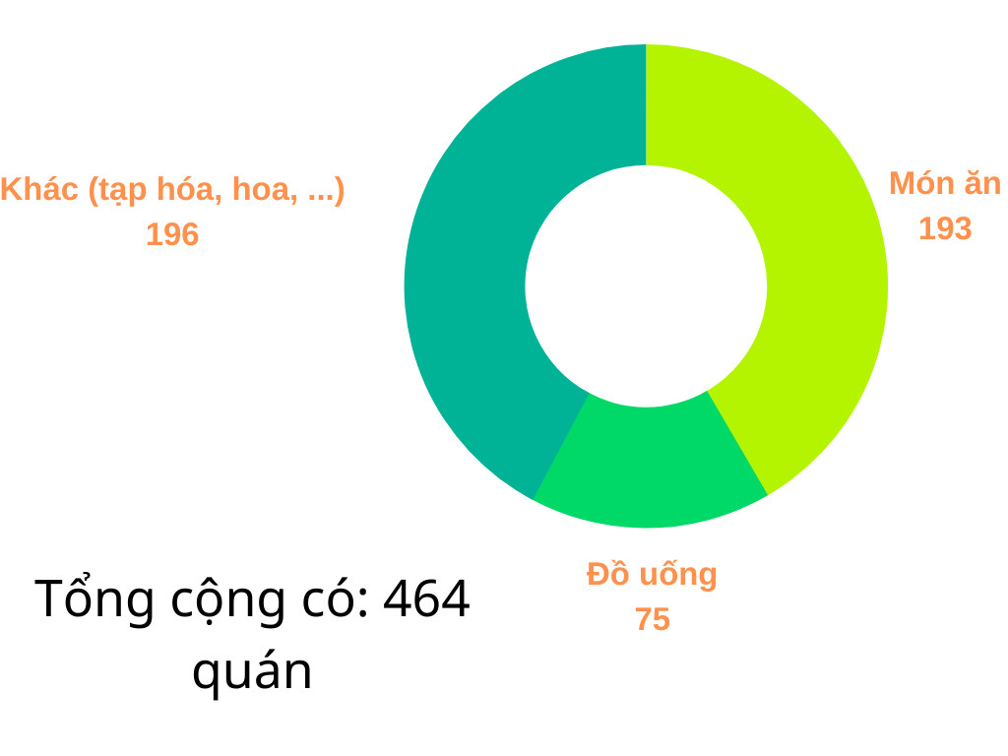
Dữ liệu

Slide 28

Video demo

